Slide 1
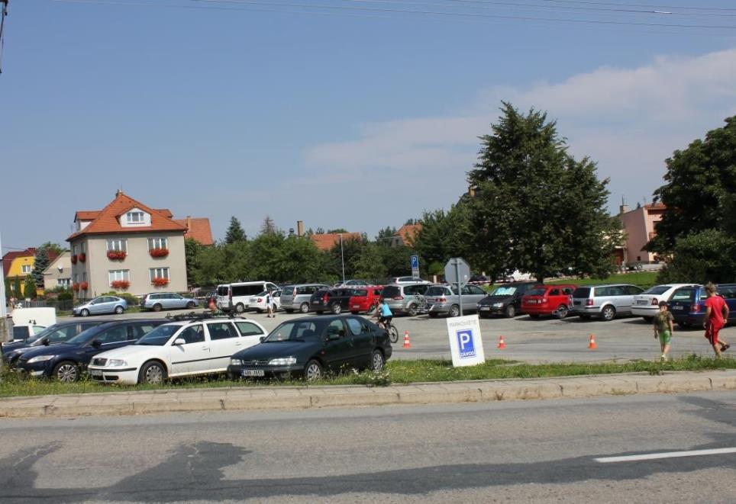
Velmi aktivní „Sport Club Ráječko“ a obec Vysočany uspořádaly v sobotu 23.7. ve Vysočanech závod "Vysočanský triatlon". Skládal se za dvou závodů pro mládež i dospělé.

Slide 3
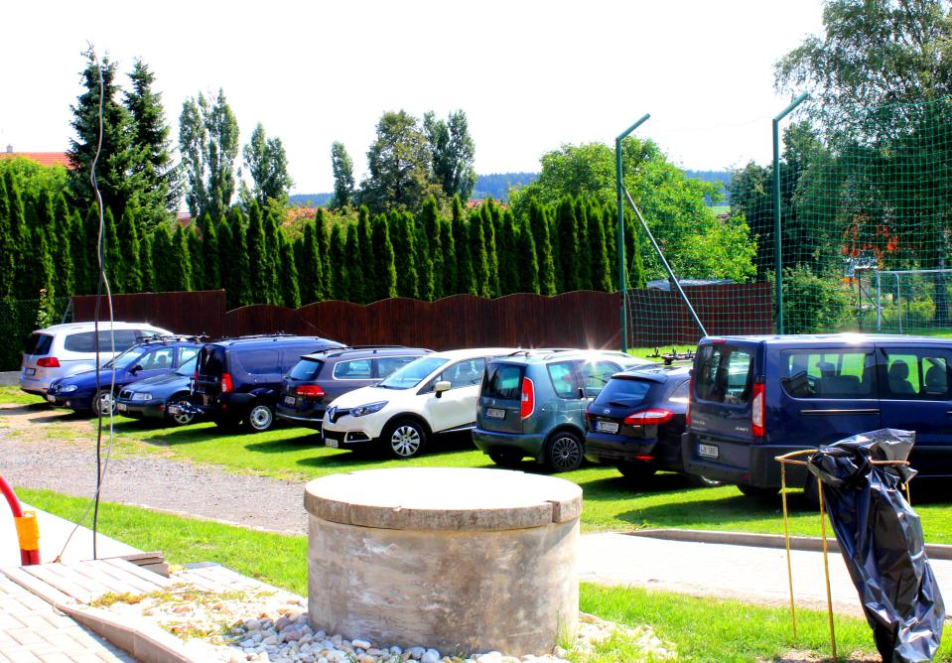
Jak jsem přicházel na zahájení tak jsem zjistil, že tolik aut ve Vysočanech ještě nebylo

Slide 4
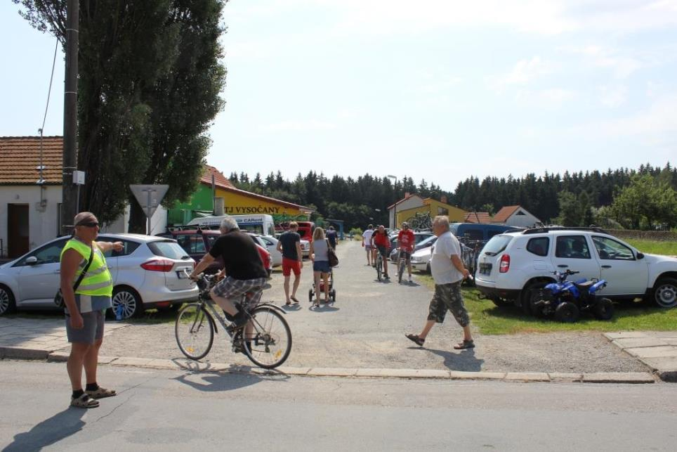

Slide 6
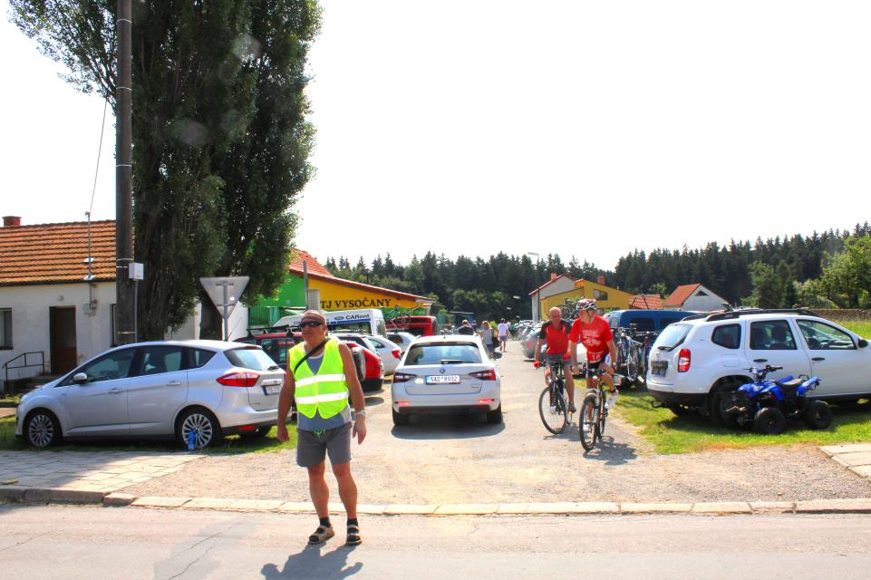
Doprava se dokonce musela regulovat

Slide 7
Již před zahájením bylo připraveno občerstvení

Slide 9
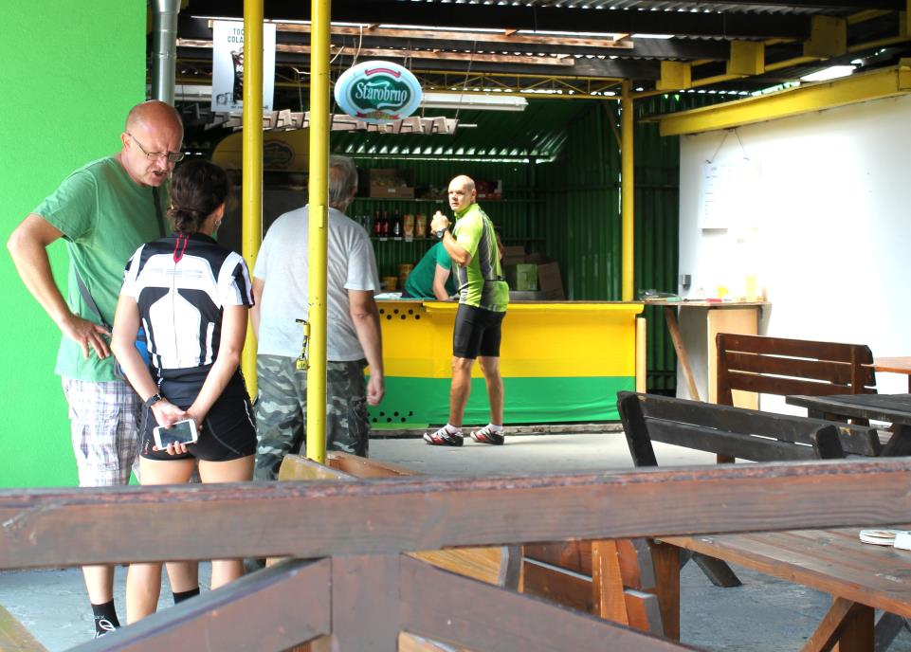

Slide 10
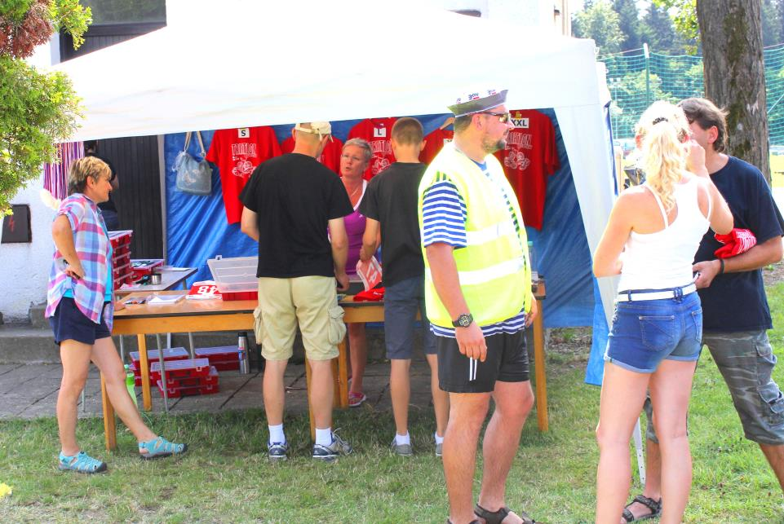

Slide 11
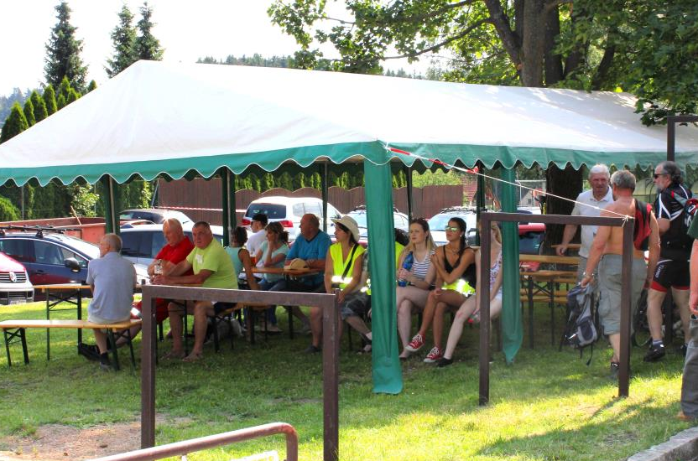
Krátké chvíle před zahájením závodu

Slide 12
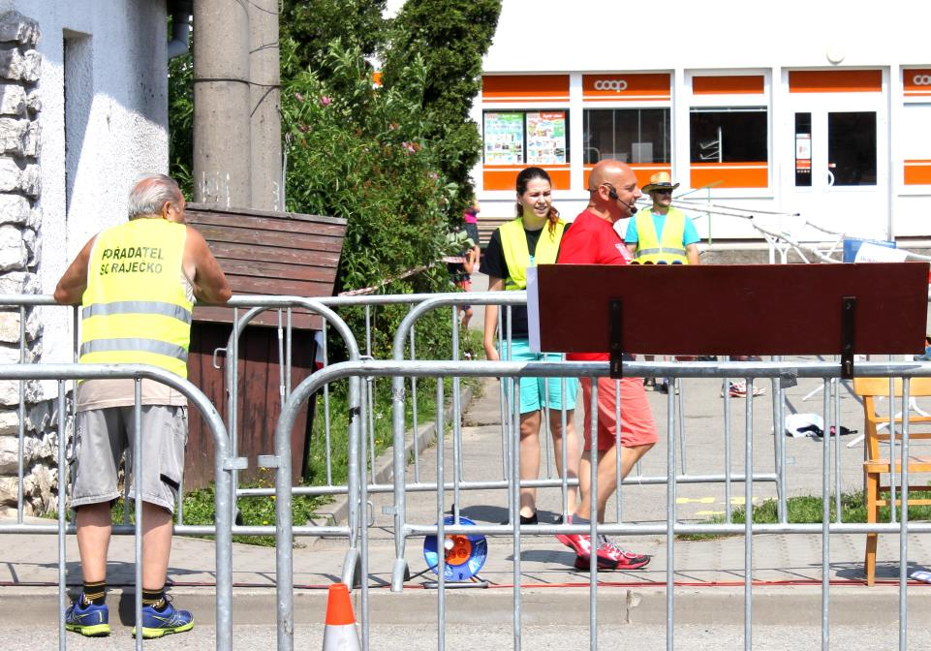
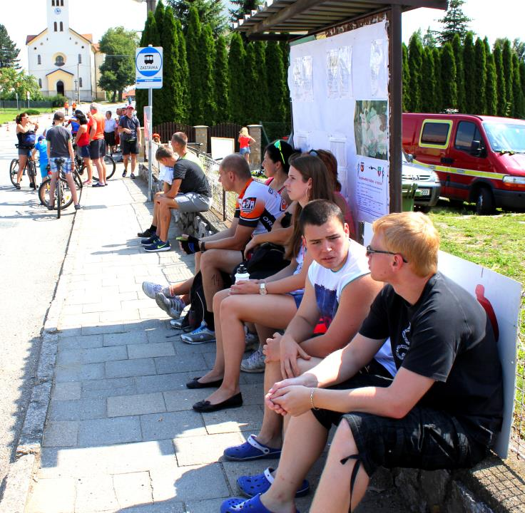
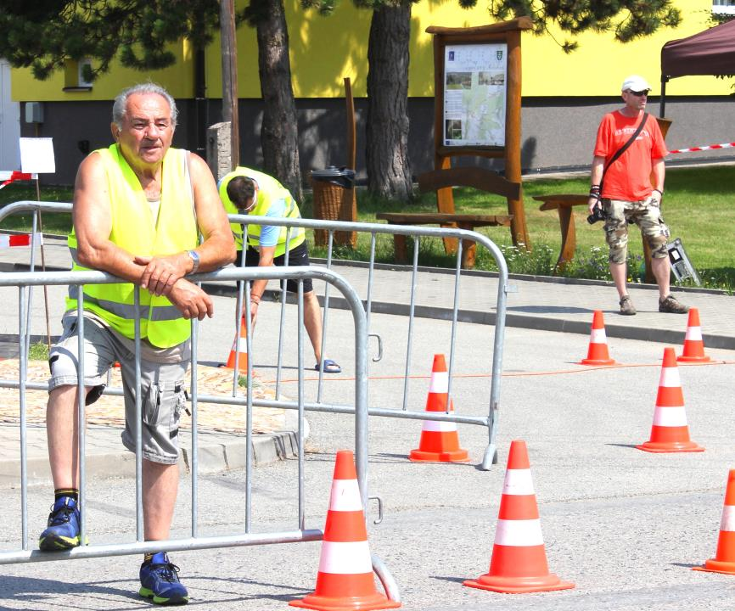
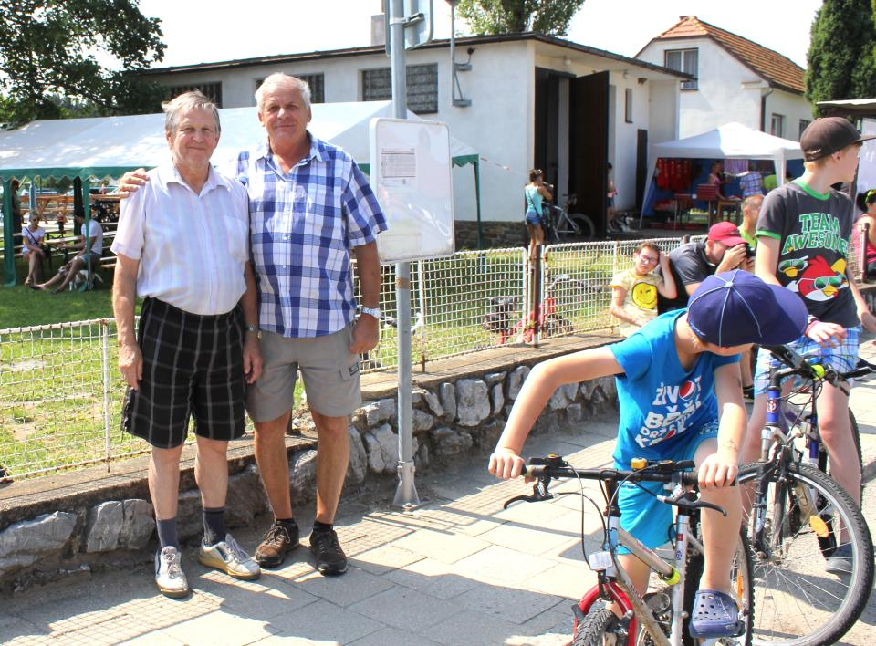

Slide 13
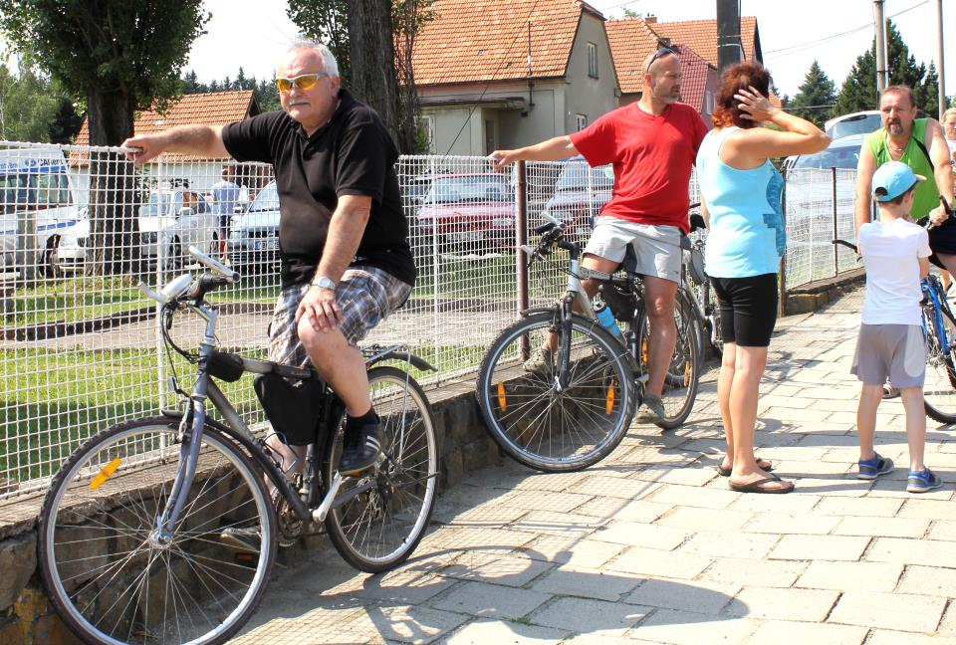

Slide 15
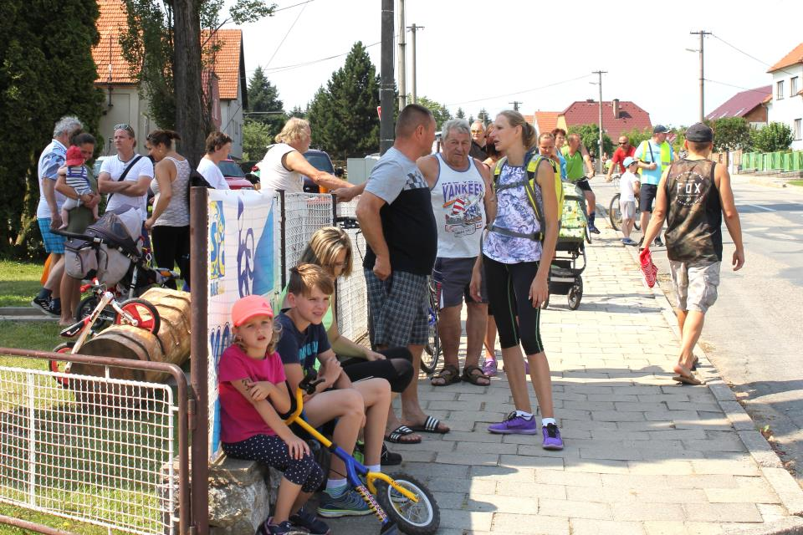

Slide 16
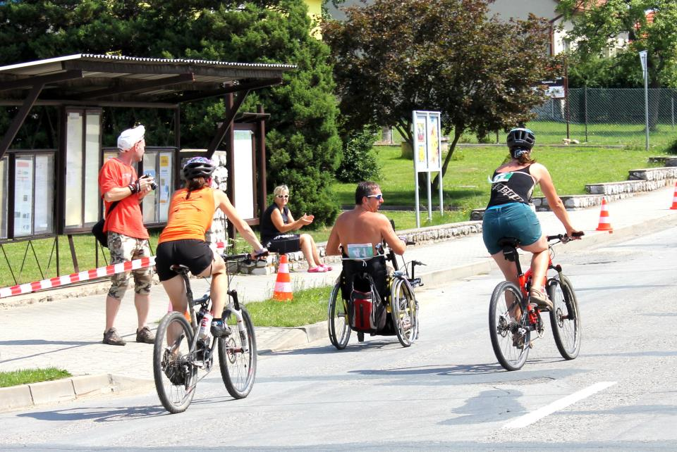
Poslední závodník, vozíčkář amatér, vyjíždí na cyklotrasu

Slide 17
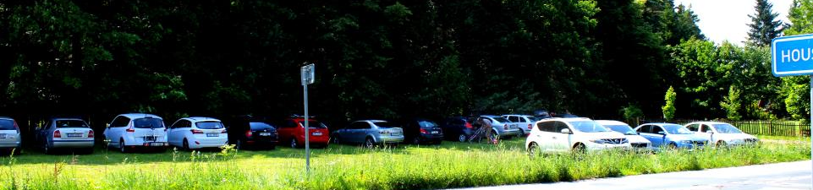
Blíží se jedna hodina, tak jsem zase zajel k našemu rybníku, do krásného prostředí, na zahájení závodu profesionálů. Zase bylo nepředstavitelně plno

Slide 18
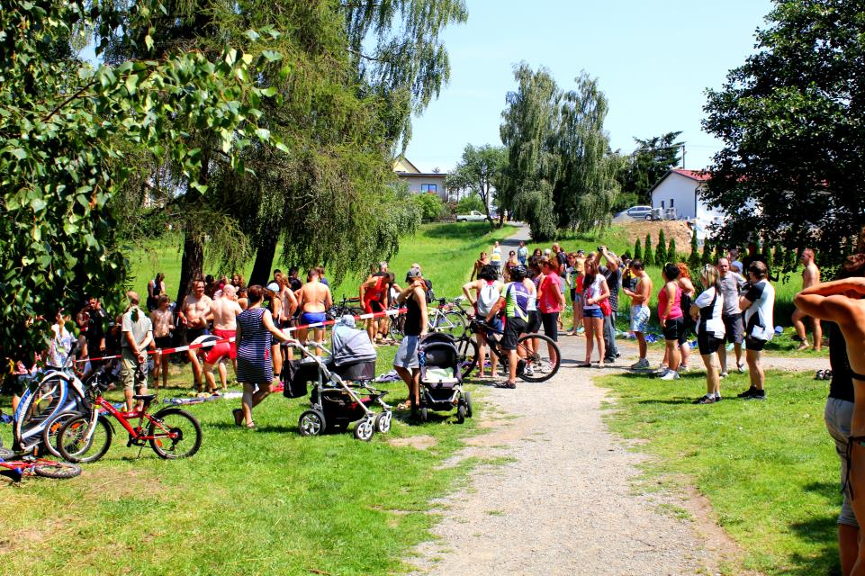

Slide 19
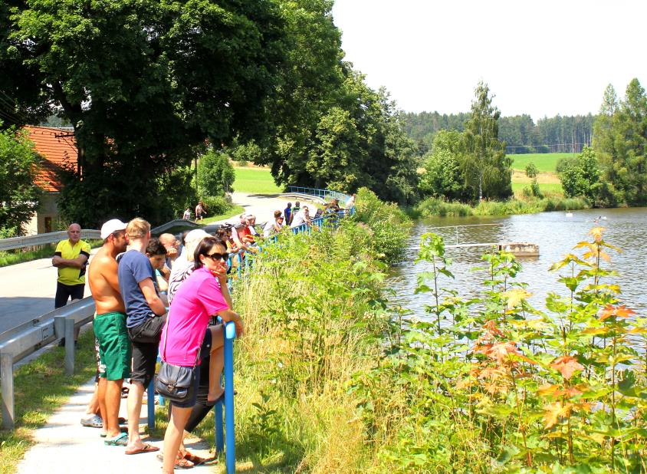

Slide 20
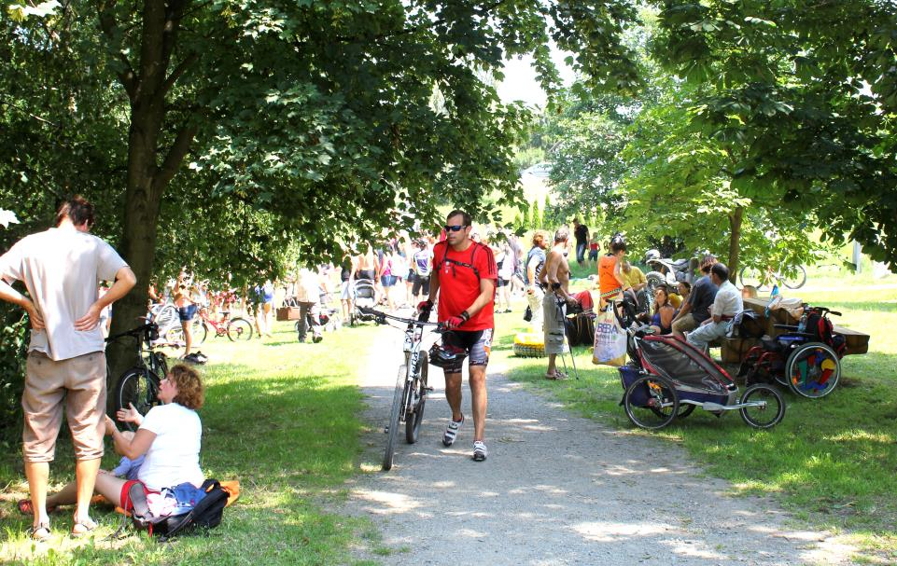

Slide 21
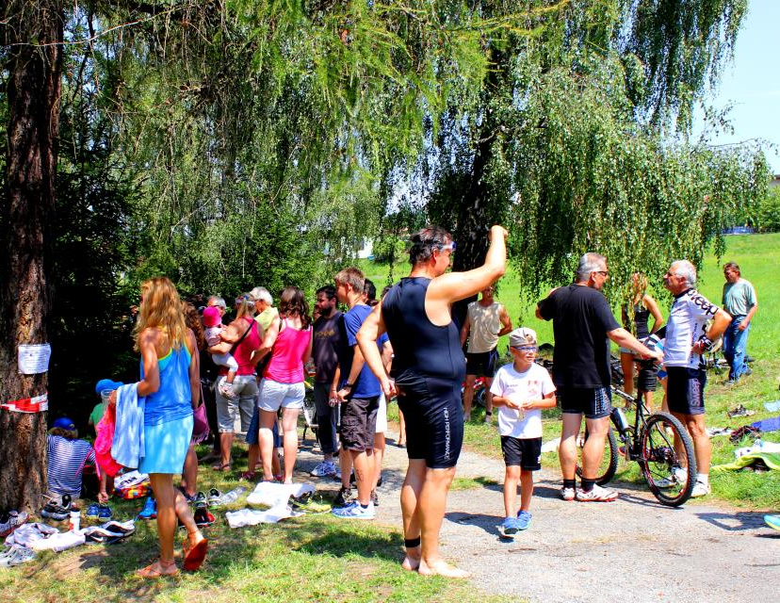

Slide 22
Několik minut před závodem se lidé ještě koupali

Slide 23
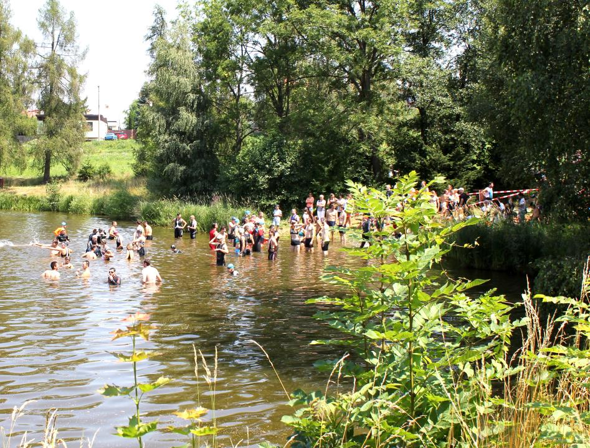

Slide 24
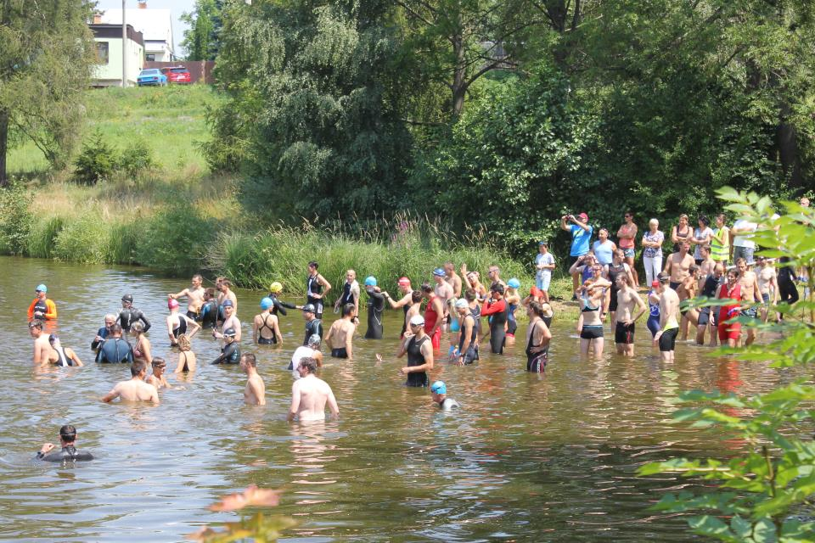

Slide 25
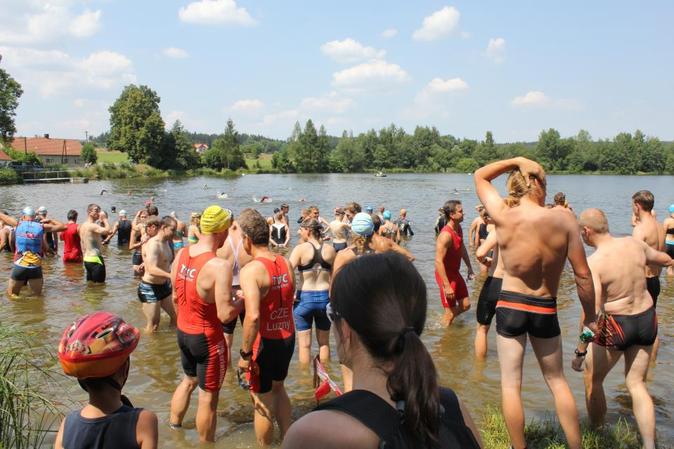
Část závodníků těsně před startem

Slide 26
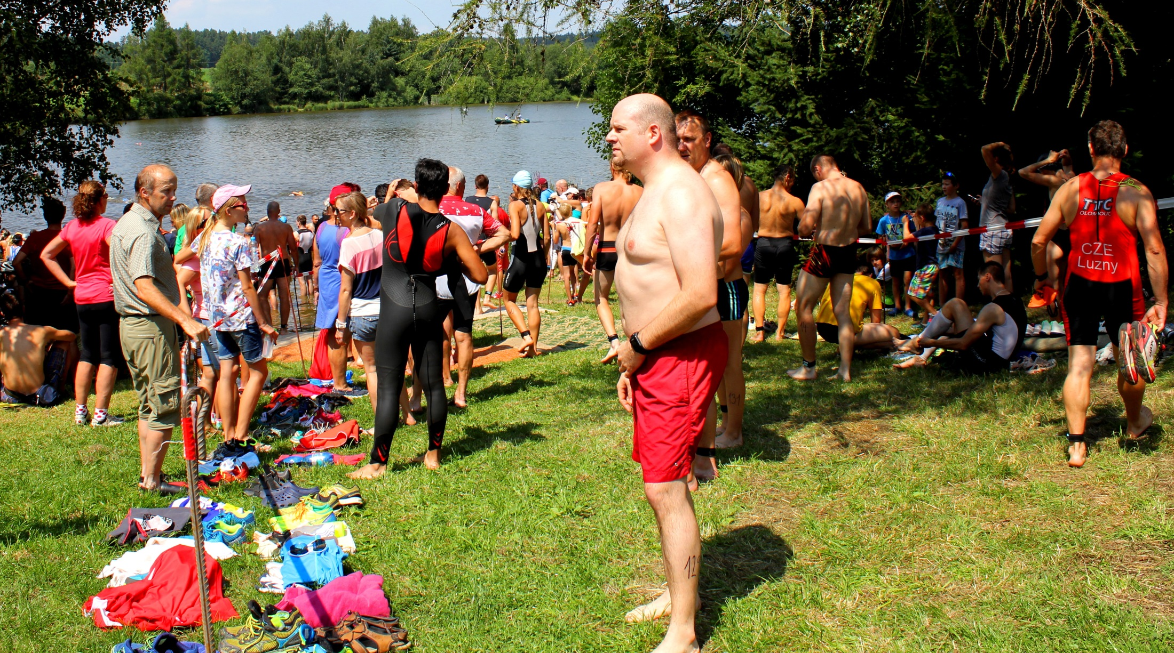
Také přihlížející očekávají start. Já také, proto jsem si připravil kameru. Mám toho na videu hodně. Nádherné záběry, na kterých je vidět, jak se pole závodníků rychle trhá. Snad se mi podaří to zpracovat. Tak zase za rok. Antonín Jirušek.

